Slide 1
Análisis sobre Incorporación de FNCER en el SIN
Unidad de Planeación Minero Energética
Bogotá, Abril 27 de 2017

Slide 2
AGENDA
Registro de Proyectos de Generación Eléctrica.
Solicitud de Incentivos Tributarios. Ley 1715 de 2017.
Retos Desarrollo de Red (Conceptos de Conexión)

Slide 3
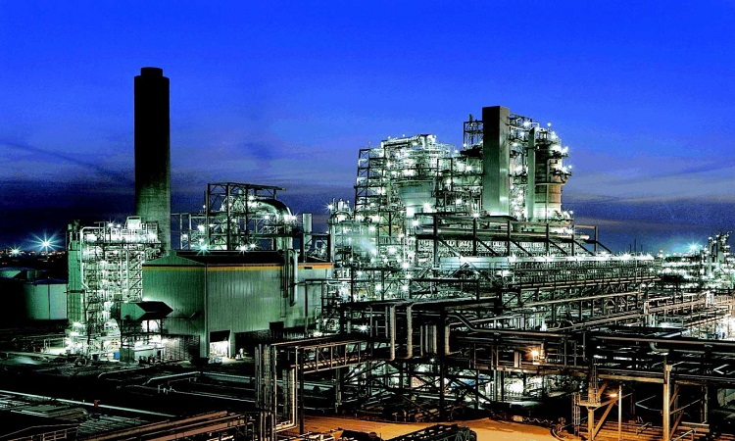
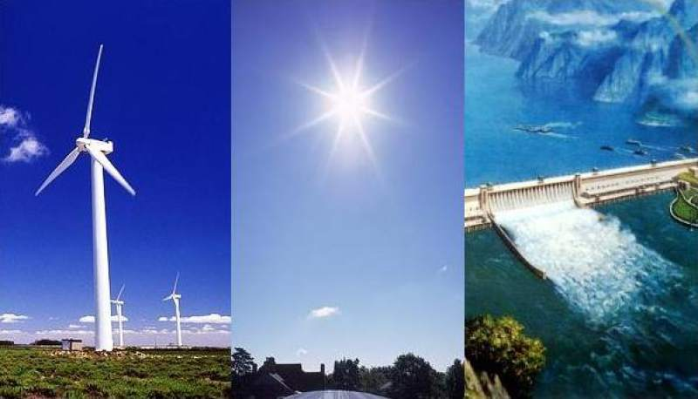
Análisis de resultados
Inscripción de proyectos de generación eléctrica
Incentivos para proyectos de FNCER

Slide 4
Retos Desarrollo de Red
Conceptos de Conexión FNCER

